Slide 1
HASH
單向雜湊函數
3

Slide 2
HASH 單向雜湊函數
訊息摘要函數message digest function
密碼雜湊函數cryptographic hash function
原像pre-image
Message
訊息
無法從雜湊值
反算出訊息
所以叫單向
單向雜湊函數
Hash Value
雜湊值
訊息摘要message digest
指紋fingerprint
http://www.unixwiz.net/techtips/iguide-crypto-hashes.html

Slide 3
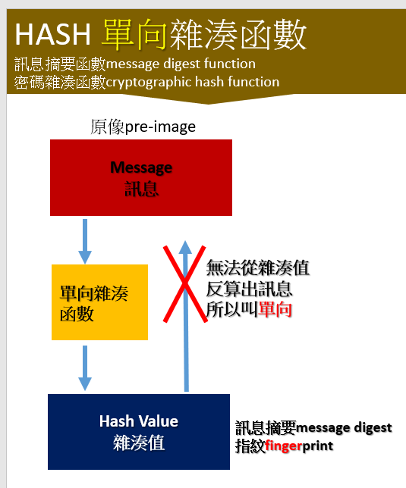

Slide 4
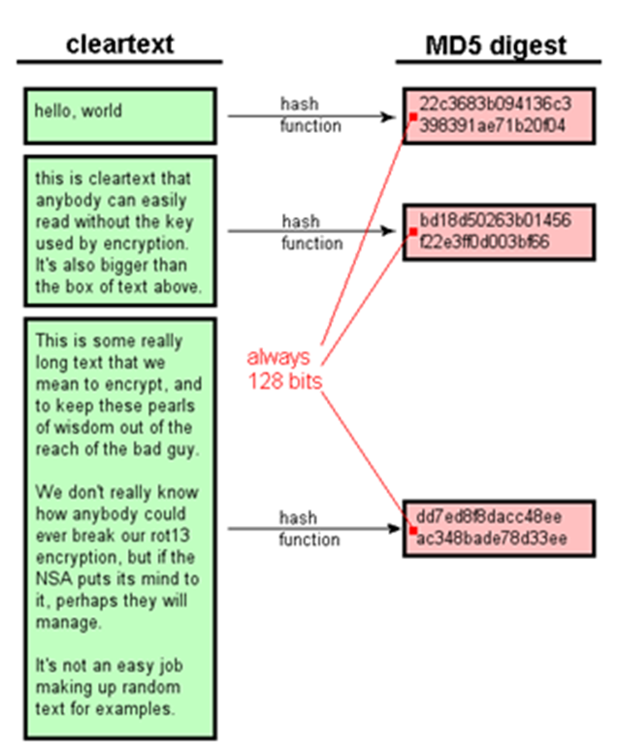
HASH 單向雜湊函數
訊息摘要函數message digest function
密碼雜湊函數cryptographic hash function
只有單向
任意長度的訊息計算後得到
固定長度的雜湊值
http://www.unixwiz.net/techtips/iguide-crypto-hashes.html

Slide 5
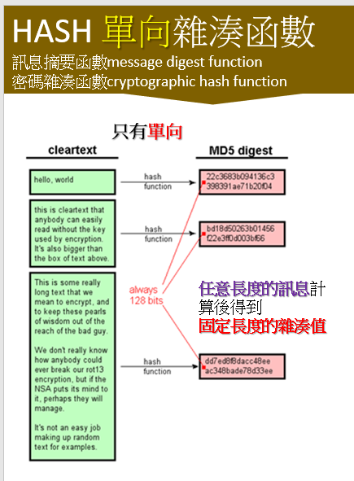

Slide 6
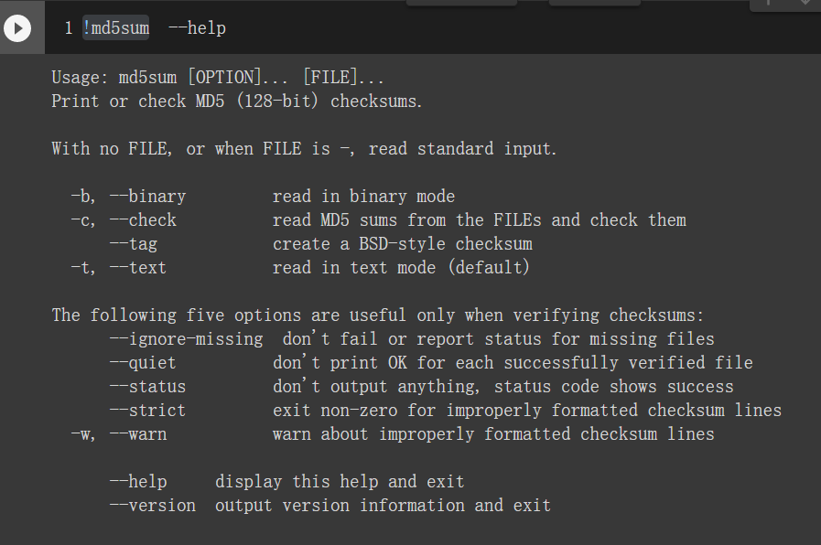

Slide 7
著名的Hash function
[這些演算法及其不同程式(python,c/c++,ruby,…)的實作➔上大學在學]
MD4 | Rivest(1990) | 雜湊值的長度為128 位元(RFC 1186 ，修改版RFC 1320) Dobbeertin 發現了MD4 雜湊值的碰撞方法，所以並不安全。
MD5 | Rivest (1991) |雜湊值的長度為128 位元(RFC l321) MD5 的強碰撞抵抗性已經被破解
SHA-1 | NIST (National Institute of Standards and Technology) 雜湊值的長度為160 位元 1993 年美國發表 FIPS PUB 180 稱為SHA 1995 年發表的修改版FIPS PUB 180-1 稱作SHA-1 2005 年SHA-I 的強碰撞抵抗性被破解
SHA-2 | NIST (National Institute of Standards and Technology) SHA-256 、SHA-384 、SHA-512 雜湊值的長度分別是256 位元、384 位元、512 位元。這些單向雜湊函數統稱為SHA-2 訊息的長度有限制(SHA-256 是不超過264 位元， SHA-384 與SHA-512 是不超過2128 位元) 這些SHA-2單向雜湊函數與SHA-1 公開為FIPS PUB 180-2(2002年)
RIPEMD-160 | European Union PIPE 計畫設計出的RIPEMD RIPEMD-160是RIPEMD修訂版,雜湊值長度為160 位元 Hans Dobbertin 、Antoon Bosselaers 、Bart Preneel(1996) 還有RIPEMD-128 、RIPEMD-256 、RIPEMD-320 等版本 RIPE MD 的強碰撞抵抗性在2004 年被破解，但是RIPEMD-160 還未被破解 比特幣使用RIPEMD-160
SHA-3 | NIST (National Institute of Standards and Technology) 2007|2012(KECCAK 演算法) SHA-3 在2015年8月5日由 NIST 通過 FIPS 202 正式發表
MD ==Message Digest 訊息摘要
SHA ==Secure Hash Algorithm
https://zh.wikipedia.org/wiki/SHA-2
https://zh.wikipedia.org/wiki/SHA-3

Slide 8
Cryptographic hash functions
& message authentication codes(MAC)
https://en.wikipedia.org/wiki/SHA-2
Common functions | MD5 SHA-1 SHA-2 SHA-3 BLAKE2
SHA-3 finalists | BLAKE Grøstl JH Skein Keccak (winner)
Other functions | ECOH FSB GOST HAS-160 HAVAL Kupyna LM hash MD2 MD4 MD6 MDC-2 N-Hash RIPEMD RadioGatún SWIFFT Snefru Streebog Tiger VSH WHIRLPOOL
Key derivation functions | Bcrypt crypt PBKDF2 scrypt Argon2 Lyra2
MAC functions | DAA CBC-MAC HMAC OMAC/CMAC PMAC VMAC UMAC Poly1305
Authenticated encryption modes | CCM CWC EAX GCM IAPM OCB
Attacks 遭受到的攻擊模式 | Collision attack Preimage attack Birthday attack Brute-force attack Rainbow table Side-channel attack Length extension attack
Design | Avalanche effect Hash collision Merkle–Damgård construction Sponge function HAIFA construction Unique Block Iteration
Standardization 標準化 | CRYPTREC NESSIE NIST hash function competition
Utilization | Hash-based cryptography Key stretching Merkle tree Message authentication Proof of work Salt(加鹽)

Slide 9
Hashing with python
hashlib

Slide 10
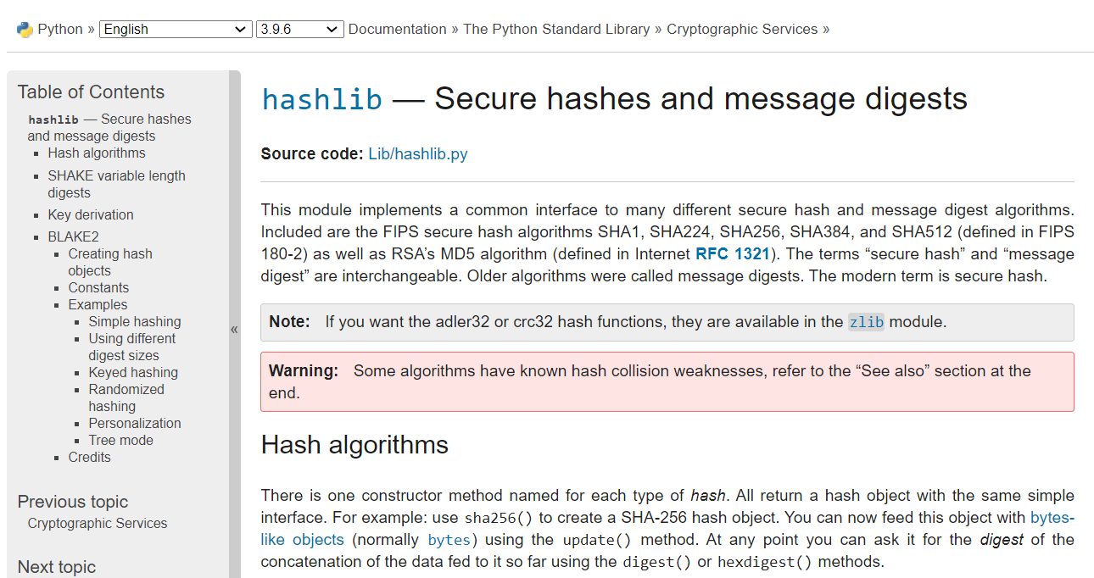
hashlib
https://docs.python.org/3/library/hashlib.html

Slide 11
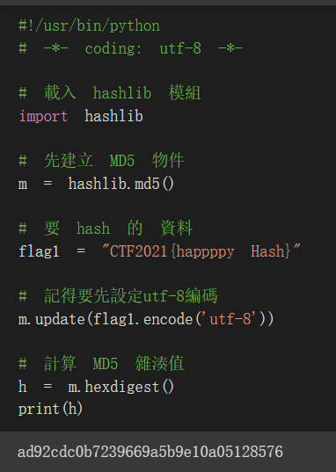
#!/usr/bin/python
# -*- coding: utf-8 -*-
# 載入 hashlib 模組
import hashlib
# 先建立 MD5 物件
m = hashlib.md5()
# 要 hash 的 資料
flag2 = "cTF2021{happppy Hash}"
# 記得要先設定utf-8編碼
m.update(flag2.encode('utf-8'))
# 計算 MD5 雜湊值
h = m.hexdigest()
print(h)

Slide 12
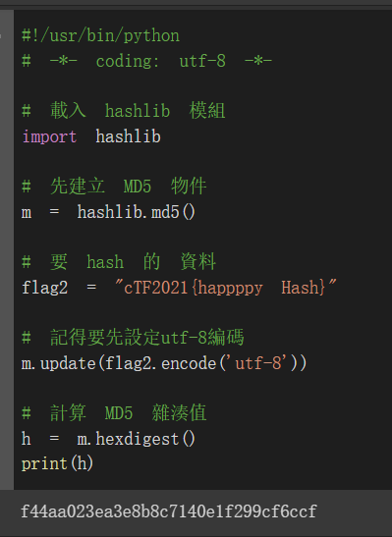

Slide 13
Hashing with linux command

Slide 14
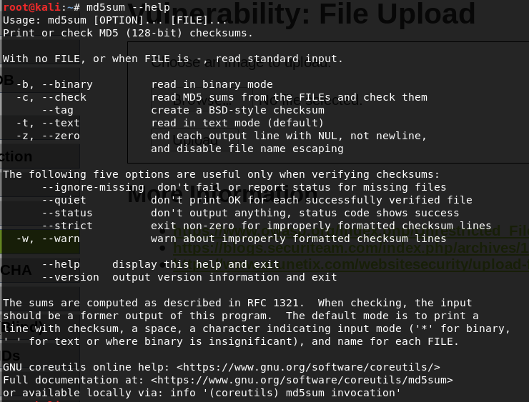
md5sum

Slide 15
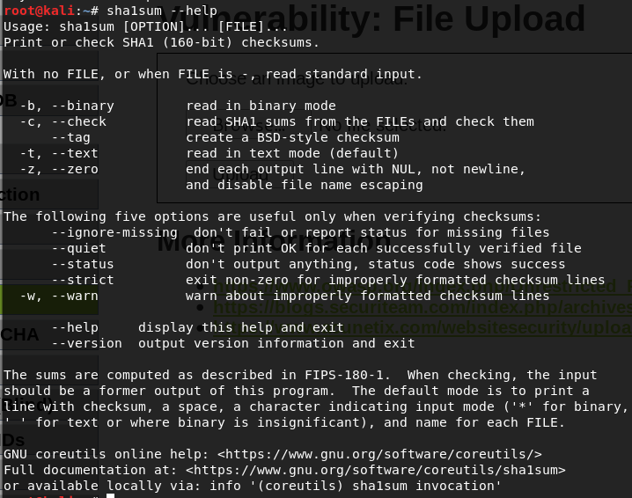

Slide 16
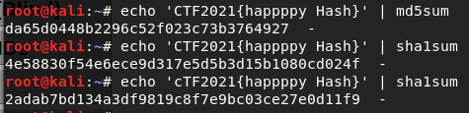
fingerprint

Slide 17
攻擊Hash
Collision attack
Length Extension Attack ( LEA )

Slide 18
MD5 Collision

Slide 19
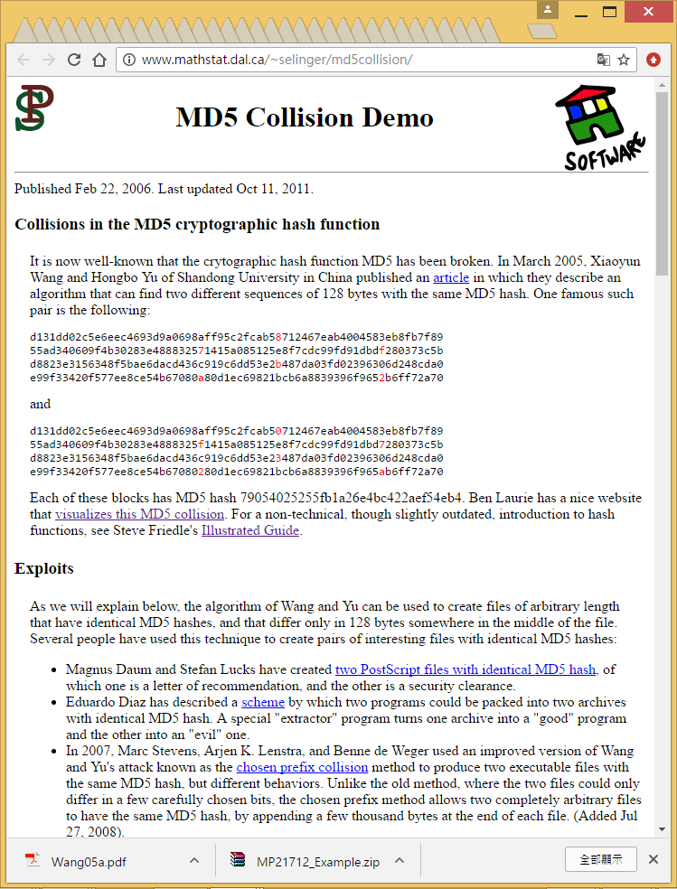
MD5 Collision Demo
http://www.mathstat.dal.ca/~selinger/md5collision/

Slide 20
MD5 Collision Demo
http://www.mathstat.dal.ca/~selinger/md5collision/
root@kali:~/ctf# cd crytpo/
root@kali:~/ctf/crytpo# ls
erase hello
root@kali:~/ctf/crytpo# md5sum erase
da5c61e1edc0f18337e46418e48c1290 erase
root@kali:~/ctf/crytpo# md5sum hello
da5c61e1edc0f18337e46418e48c1290 hello

Slide 21
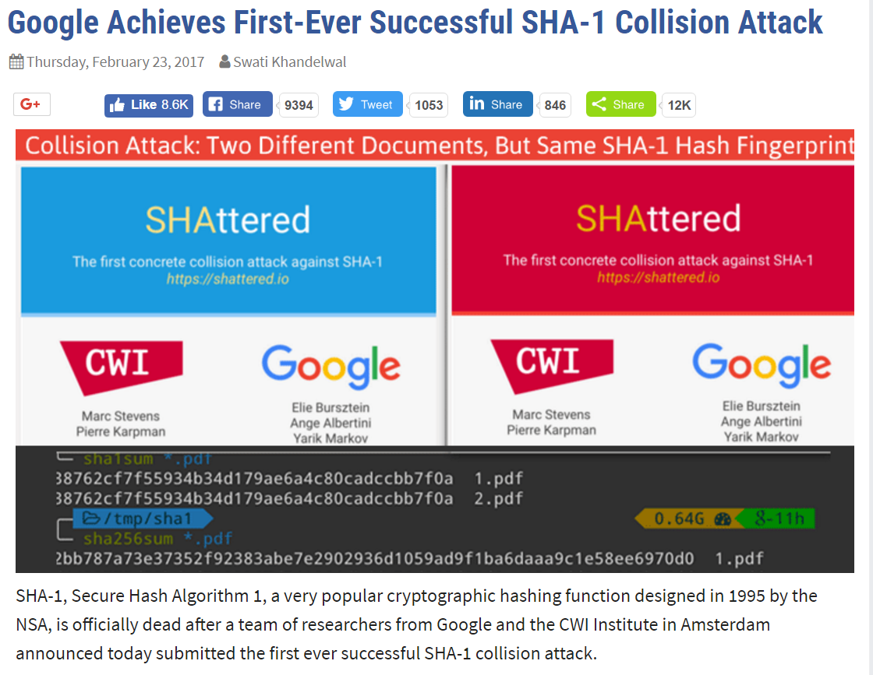
Sha-1 collision(2017)
https://shattered.io/
http://thehackernews.com/2017/02/sha1-collision-attack.html

Slide 22
長度擴充攻擊 (LEA Attack)
Length extension attack
攻擊Merkle–Damgård Construction

Slide 23
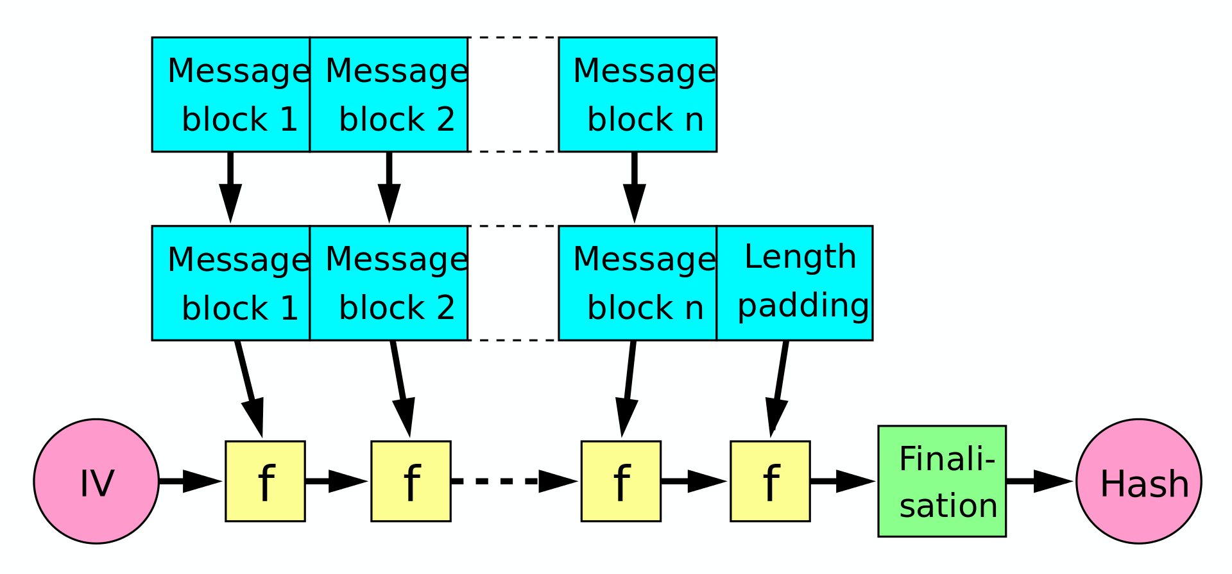
Merkle–Damgård Construction
https://en.wikipedia.org/wiki/Merkle%E2%80%93Damg%C3%A5rd_construction
MD5 SHA1 SHA2(*)

Slide 24
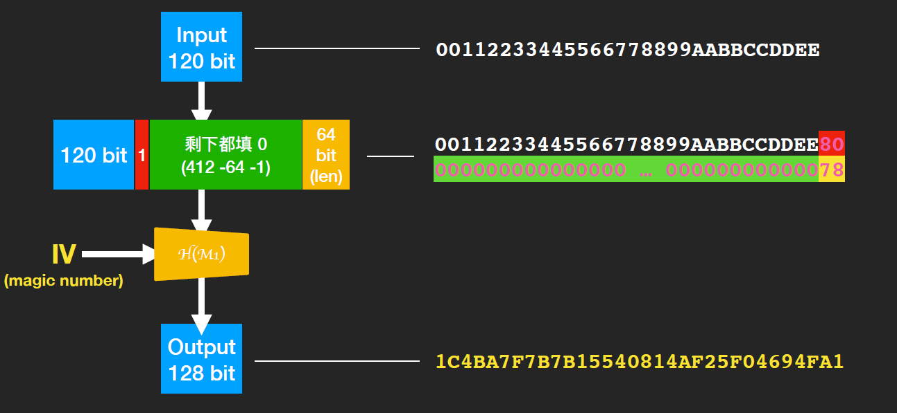
長度擴充攻擊 |LEA Attack
Length extension attack

Slide 25
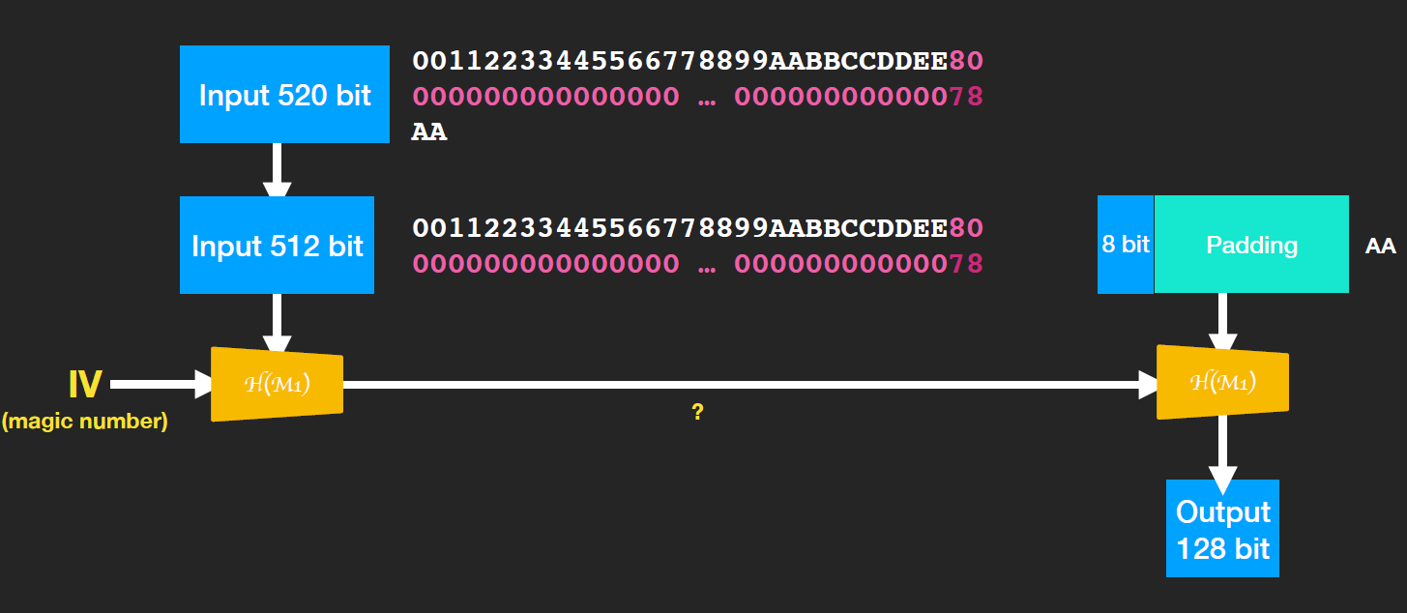
長度擴充攻擊 |LEA Attack
Length extension attack

Slide 26
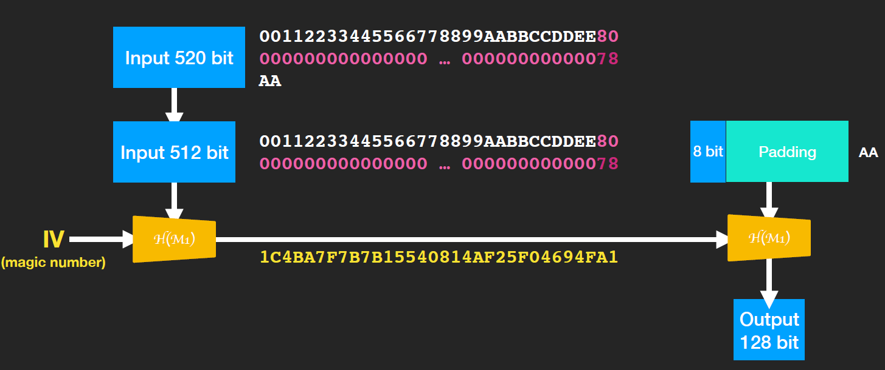
長度擴充攻擊 |LEA Attack
Length extension attack

Slide 27
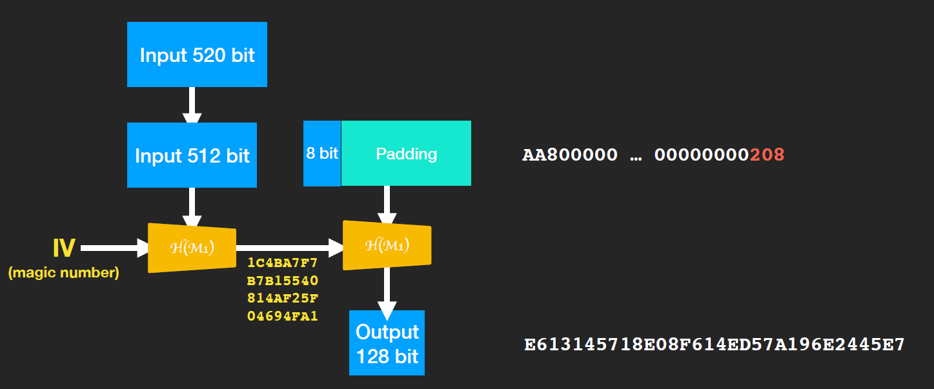
長度擴充攻擊 |LEA Attack
Length extension attack

Slide 28
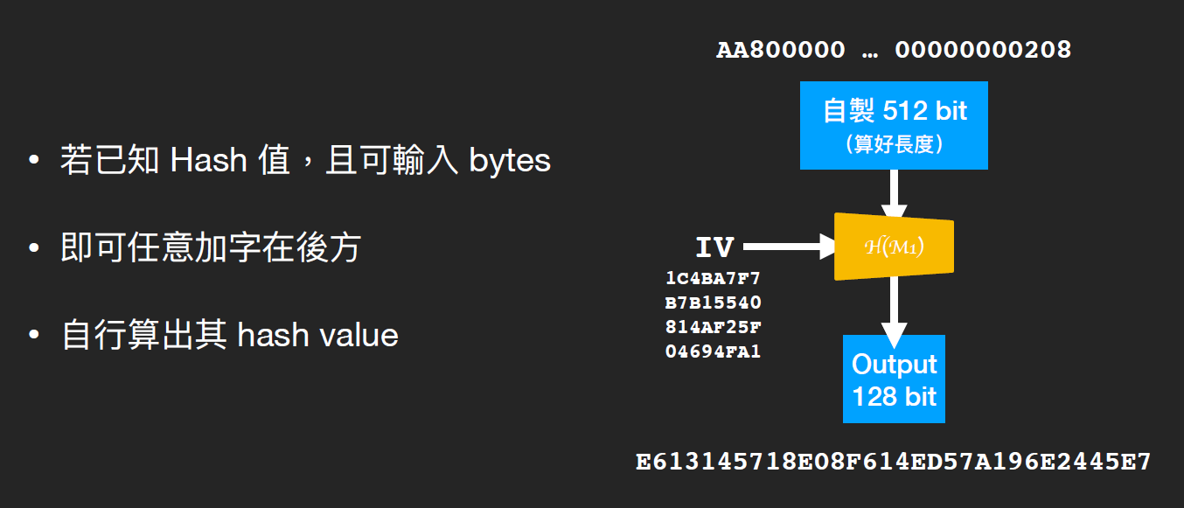
長度擴充攻擊 |LEA Attack
Length extension attack

Slide 29
如何避免被LEA??
避免使用Merkle–Damgård based hash:
HMAC |keyed-hash Message authentication code |金鑰雜湊訊息鑑別碼
HMAC-MD5、HMAC-SHA1
使用更安全的HASH:
Truncated versions of SHA-2, including SHA-384 and SHA256/512
SHA-3

Slide 30
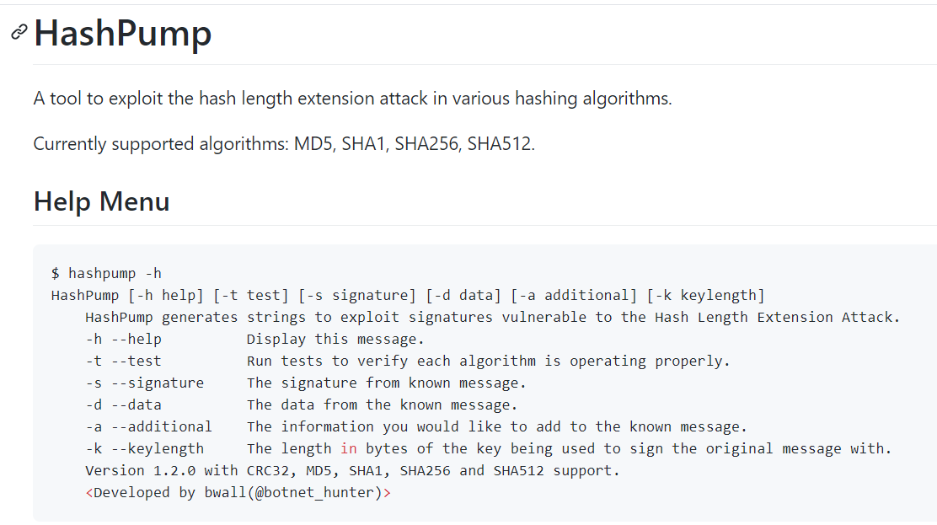
Tools == > Hashpump
https://github.com/bwall/HashPump

Slide 31
$ hashpump -s '6d5f807e23db210bc254a28be2d6759a0f5f5d99'
--data 'count=10&lat=37.351&user_id=1&long=-119.827&waffle=eggo'
-a '&waffle=liege' -k 14
0e41270260895979317fff3898ab85668953aaa2
count=10&lat=37.351&user_id=1&long=-119.827&waffle=eggo\x80\x00\x00\x00\x00\x00\x00\x00\x00\x00\x00\x00\x00\x00\x00\x00\x00\x00\x00\x00\x00\x00\x00\x00\x00\x00\x00\x00\x00\x00\x00\x00\x00\x00\x00\x00\x00\x00\x00\x00\x00\x00\x00\x00\x00\x00\x00\x00\x00\x00\x00\x00\x00\x00\x00\x00\x00\x02(&waffle=liege

Slide 32
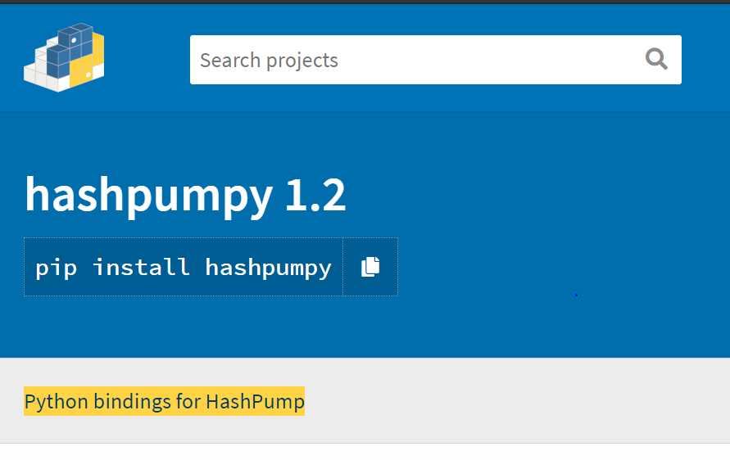
hashpumpy Python bindings for HashPump
https://github.com/bwall/HashPump

Slide 33
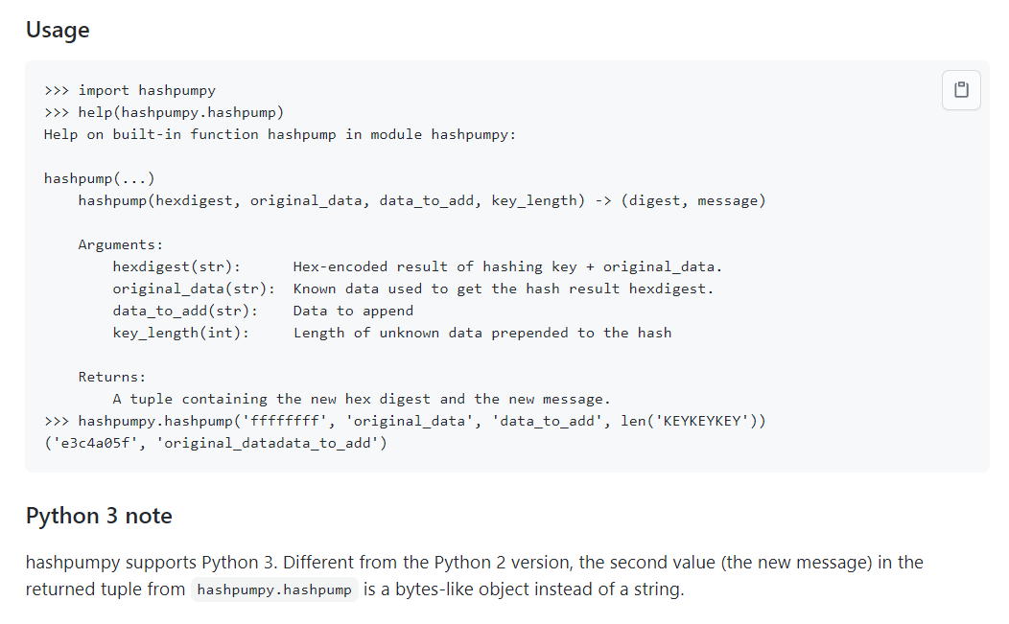
hashpumpy Python bindings for HashPump

Slide 34
[DEMO]
長度擴充攻擊 (LEA Attack)
Length extension attack

